Slide 1
40 LAT MINĘŁO…

Slide 2
Dawno , dawno …. temu tak zaczynałaby się bajka o pewnym przedszkolu lecz to nie bajka, a prawdziwa historia .
Jest wrzesień 1983 roku , przy ulicy Górnej zostaje otwarte Przedszkole Miejskie Nr11, a funkcję dyrektora obejmuje pani Maria Sierpień.
Wśród kadry nauczycielskiej, są przyszłe dyrektorki kolejnych placówek pani Aleksandra Żelazko, Elżbieta Więcaszek, czy Krystyna Karkocha.
W przedszkolu otwarte są cztery oddziały dla dzieci w wieku 3-6 lat oraz jeden oddział dla dzieci Specjalnej Troski, w którym przebywają dzieci od 3 do 14 roku życia. Znaczącą rolę w powstaniu tego oddziału miała pani Alicja Czarnecka.
Dzieci z różnymi dysfunkcjami wreszcie mają opiekę i fachową pomoc , a rodzice spokój i wytchnienie, że choć na parę godzin może im ktoś ulżyć w całodobowej opiece nad ich pociechami.

Slide 3
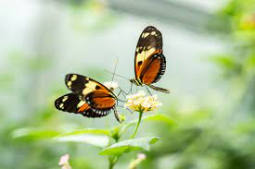
Jest rok 1991, pani dyrektor Maria Sierpień odchodzi na zasłużoną emeryturę, a jej miejsce zajmuje nauczycielka grupy specjalnej – Grażyna Orczyk. Od tej chwili zmienia się myślenie o tej placówce. Dyrektor Grażyna Orczyk to kobieta o ogromnym sercu i zaangażowaniu w tworzeniu lepszych warunków dla dzieci o Specjalnych Potrzebach Edukacyjnych.

Slide 4
W trzecim roku swojego dyrektorowania tworzy dwa dodatkowe oddziały specjalne, dostosowane szczególnie dla dzieci z dziecięcym porażeniem mózgowym .
Do kadry przedszkola dołączają pielęgniarki i rehabilitanci. Wyposaża sale zajęć w niezbędny sprzęt i pomoce do ćwiczeń, a rehabilitanci mogą pracować w zakupionym Uniwersalnym Gabinecie Usprawniania Leczniczego.
Gdy dzieci Specjalnej Troski kończą edukację przedszkolną dyrektor Grażyna Orczyk organizuje zajęcia indywidualne na poziomie klas 1-3 a zajęcia indywidualne prowadzą nauczycielki Szkoły Podstawowej Nr 10.
Integracja w,, Dziesiątce’’ jeszcze nie istnieje.

Slide 5
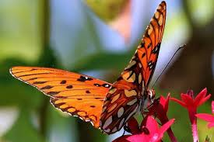
Kolejną kadencję na dyrektora, a właściwie kilka kolejnych kadencji sprawuje osoba mająca wizję i misję przyszłości placówki. Kontynuuje rozpoczęte dzieło poprzedniczki. To pani Ewa Rychel.

Slide 6
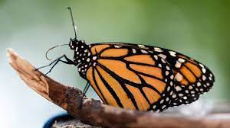
Jej zdaniem - przedszkole ma być dla wszystkich dzieci, aby dzieci zdrowe i z niepełnosprawnościami współdziałały, uczyły się, tworzyły i bawiły.
Od 1 września 2002r. utworzony zostaje pierwszy oddział integracyjny dzieci 6- letnich.
Pani dyrektor zależy by placówka była nowoczesna i przyjazna dzieciom. Dzięki usilnym staraniom, budynek przedszkola przechodzi dwa kapitalne remonty.

Slide 7
Pani dyrektor dba o wysoki poziom edukacyjny, zachęca grono pedagogiczne do samodoskonalenia, zdobywania stopni awansu zawodowego.
Nauczycielki kończą kursy kwalifikacyjne i studia podyplomowe.
Wszyscy uczestniczą w różnorodnych formach doskonalenia zawodowego.
Nauczycielki wspomagające kończą studia podyplomowe o kierunkach: Tyflopedagogika, Surdopedagogika i Wczesne wspomaganie dziecka z autyzmem.

Slide 8
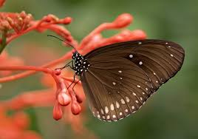
Dzieci nowo przyjęte, przychodzą od marca na zajęcia adaptacyjne, a rodzice uzyskują stosowne informacje od dyrektora, nauczycieli i specjalistów w ramach działalności Punktu Adaptacyjno – Konsultacyjnego.
Placówka prężnie współpracuje ze środowiskiem lokalnym, a rodzice chętnie angażują się w każdą pomoc.

Slide 9
Pani dyrektor – wyposaża salę gimnastyczną w sprzęt do Integracji Sensorycznej, a jedna z nauczycielek kończy kurs dający jej uprawnienia do prowadzenia zajęć z tego obszaru.
Systematycznie doposażana jest w niezbędny sprzęt, sala do ćwiczeń rehabilitacyjnych oraz gabinet do ćwiczeń logopedycznych.
Placówka współdziała z Poradnią Psychologiczno – Pedagogiczną i Ośrodkiem Gimnastyki Korekcyjnej .

Slide 10
.
Dyrekcji towarzyszy świadomość, jak ważne dla dzieci jest przebywanie na świeżym powietrzu, duża przestrzeń ogrodu pozwala na zajęcia sportowe , zabawy organizowane i swobodne, spotkania integracyjne z rodzicami.
Zabiega również o certyfikowany bezpieczny sprzęt ogrodowy (drewniany), a po latach nowszy solidniejszy i atrakcyjniejszy dla dzieci . (Obecnie użytkowany przez dzieci)

Slide 11
Z jej inicjatywy, w dwudziestolecie istnienia placówki nadane zostaje imię Misia Uszatka (wyboru dokonują dzieci).
Miś Uszatek i jego klapnięte uszko to symbol integracyjnego profilu tego przedszkola.
Pani dyrektor Ewa Rychel traktowała przedszkole jak drugi dom, a może było odwrotnie?

